Slide 1

PERAN PEMDA DAN TPID PENGENDALIAN INFLASI
Direktorat Sinkronisasi Urusan Pemerintahan Daerah III. Ditjen Bina Pembangunan Daerah
Kementerian Dalam Negeri

Slide 2

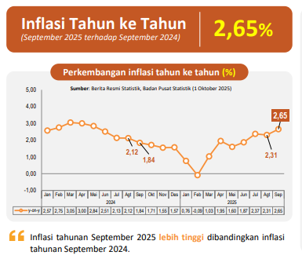
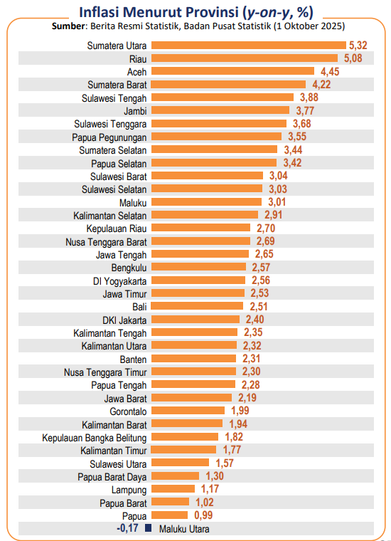
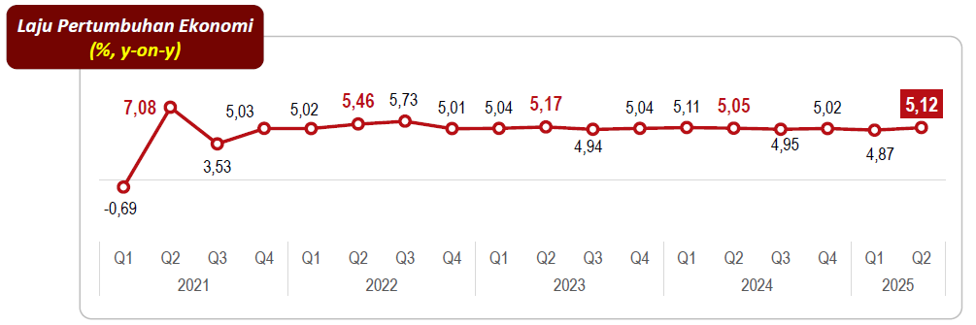
INFLASI DAN PERTUMBUHAN EKONOMI NASIONAL
SASARAN INFLASI NASIONAL
Sumber: www.bps.go.id

Slide 3
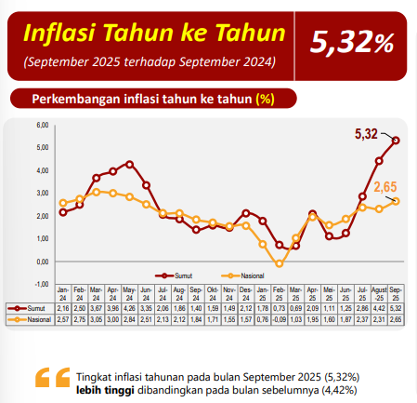
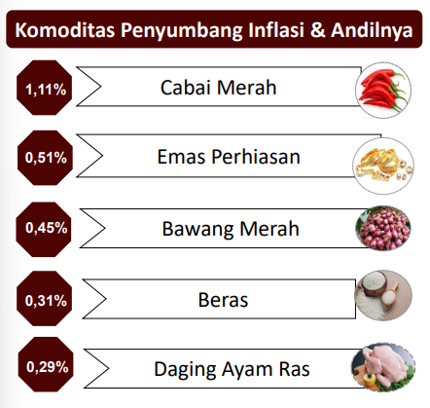
INFLASI PROV. SUMATERA UTARA
Sumber: www.bps.go.id

Slide 4
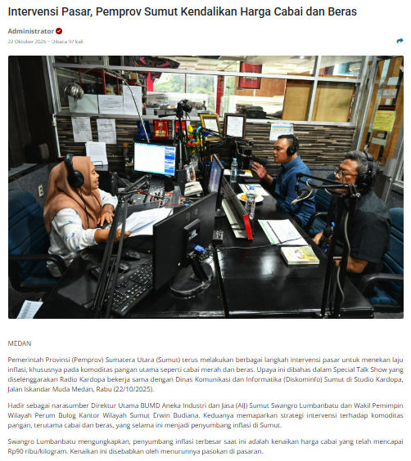
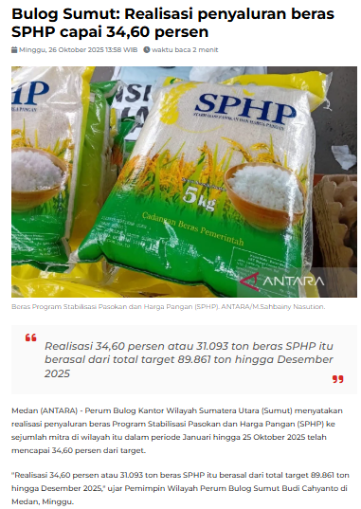
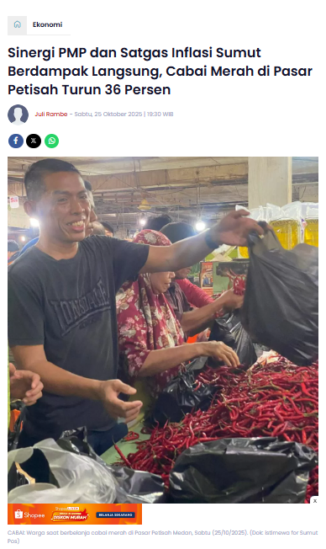
ISU INFLASI PROV. SUMATERA UTARA
Sumber: beberapa portal berita online

Slide 5
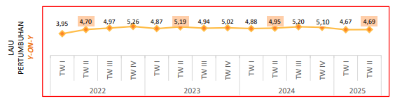
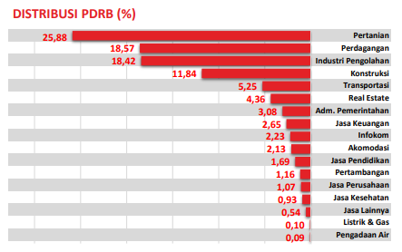
PERTUMBUHAN EKONOMI PROV. SUMATERA UTARA
SERIES LAJU PERTUMBUHAN PDRB PROVINSI GORONTALO TAHUN DASAR 2010 (y-on-y),
DISTRIBUSI DAN PERTUMBUHAN PDRBMENURUT LAPANGAN USAHA TRIWULAN II 2025 (y-on-y)
Sumber: www.bps.go.id

Slide 6
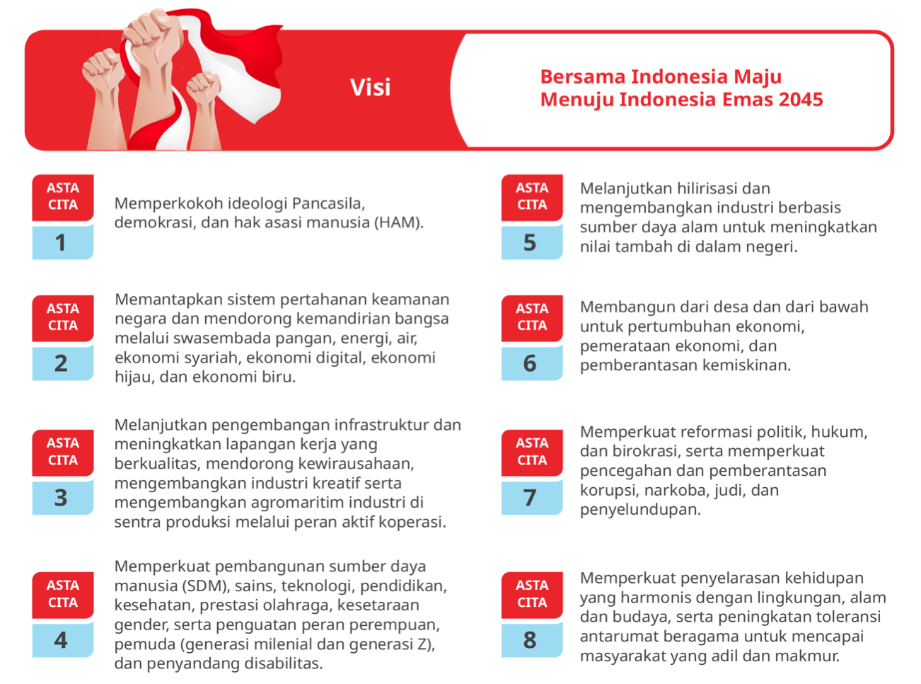
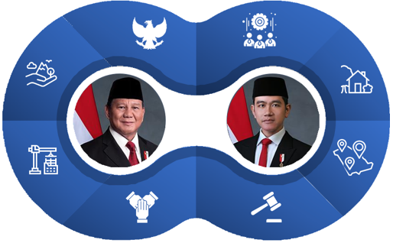
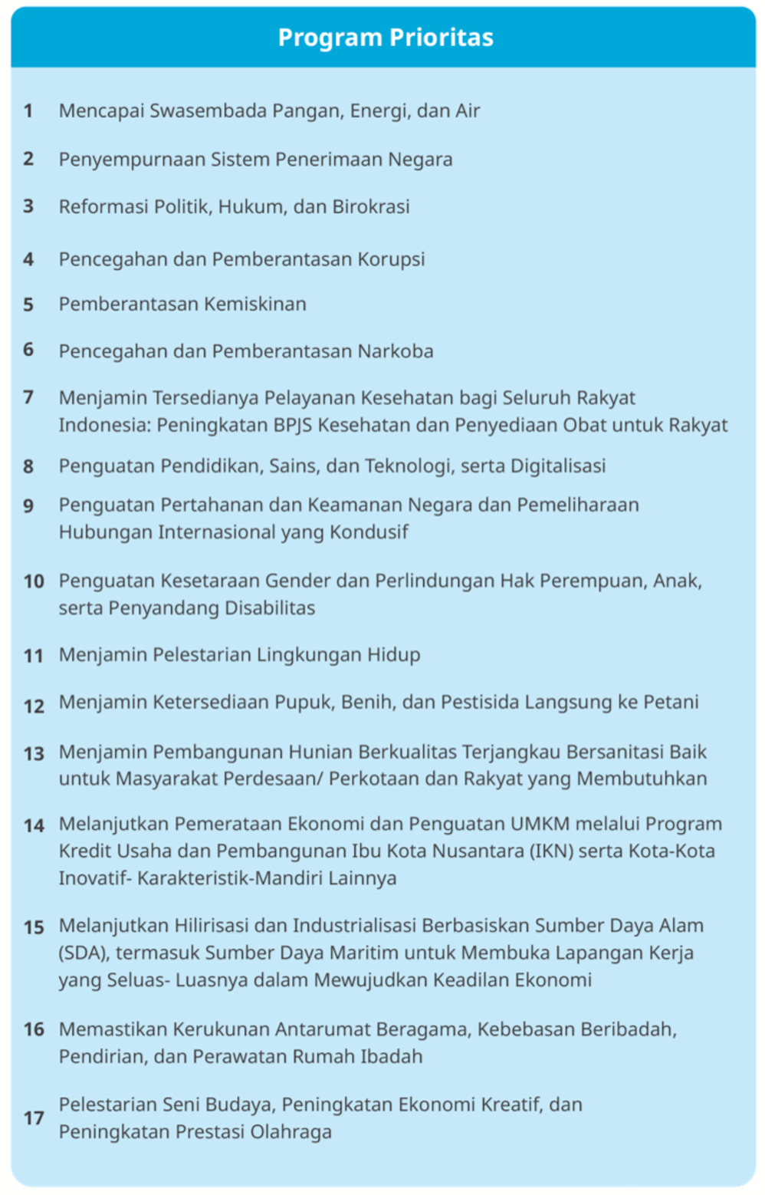
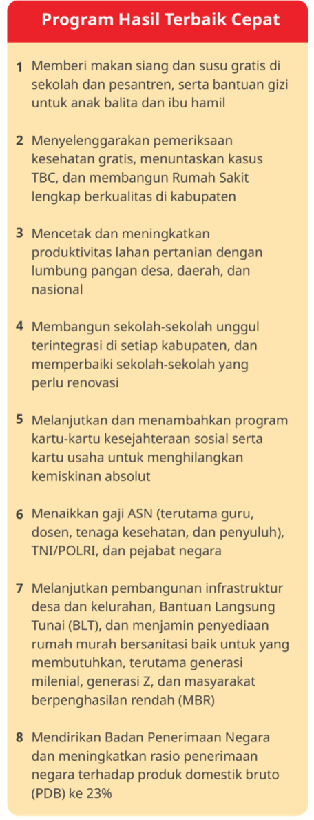
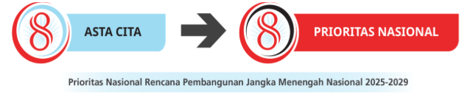
ASTA CITA DAN PRIORITAS NASIONAL

Slide 7
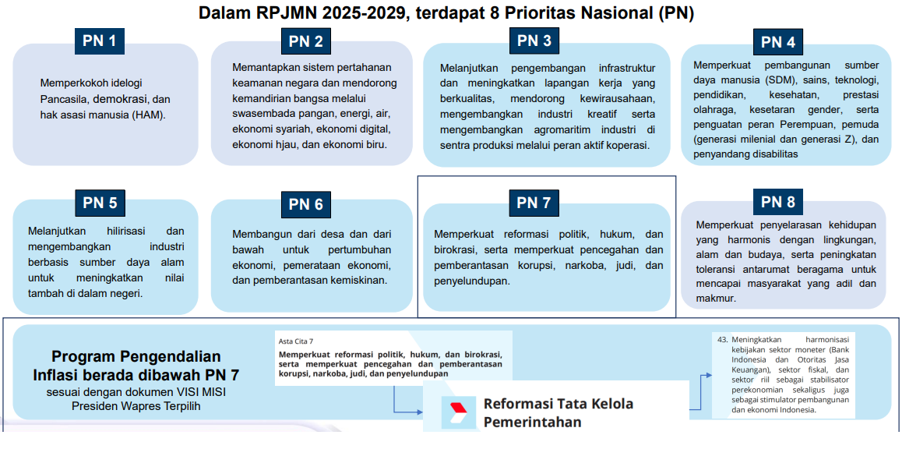
INFLASI DALAM RPJMN
Sumber: BAPPENAS

Slide 8
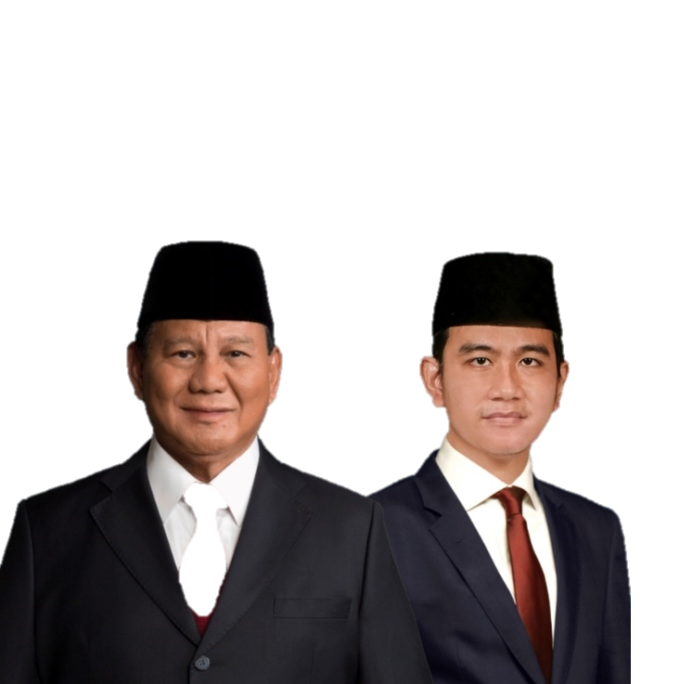
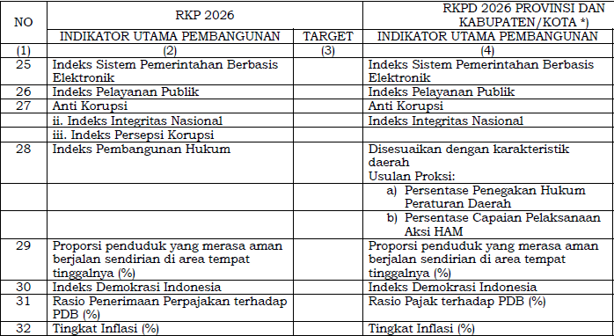
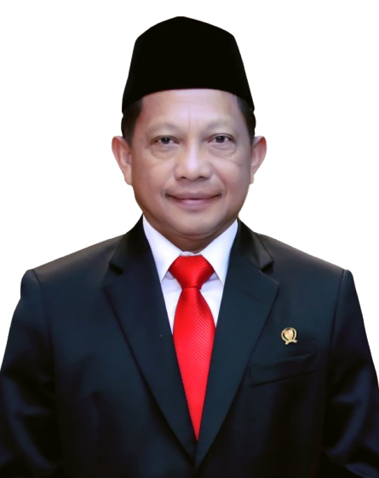
PROGRAM STRATEGIS NASIONAL (ProSN) DALAM PENYUSUNAN RKPD
ProSN dalam penyusunan RKPD dijabarkan dari misi Asta Cita (AC) Presiden dan Wakil Presiden, didukung melalui 17 Program Prioritas, 8 Program Hasil Terbaik Cepat, dan 83 Kegiatan Prioritas Utama (KPU) sebagai langkah, serta melalui Proyek Strategis Nasional (PSN) sebagai langkah konkret teknis dalam rangka pencapaian sasaran pembangunan nasional yang dilaksanakan oleh dayereh.
Dukungan pelaksanaan ProSN di daerah dilakukan melalui dukungan Program-Kegiatan-Subkegiatan berdasarkan Klasifikasi, Kodefikasi, dan Nomenklatur Perencanaan Pembangunan dan Keuangan Daerah sebagaimana Permendagri Nomor 90 Tahun 2019 sesuai dengan kewenangan daerah dan Sistem Informasi Pemerintahan Daerah.
8 Misi Asta Cita
17 Program Prioritas
8 PHTC
83 KPU
Proyek Strategis Nasional
32 URUSAN, 412 PROGRAM, 1.778 KEGIATAN, 7.668 SUB KEGIATAN, 1114 INDIKATOR OUTCOME, 8765 DSSD (KEWENANGAN DAERAH)

Slide 9

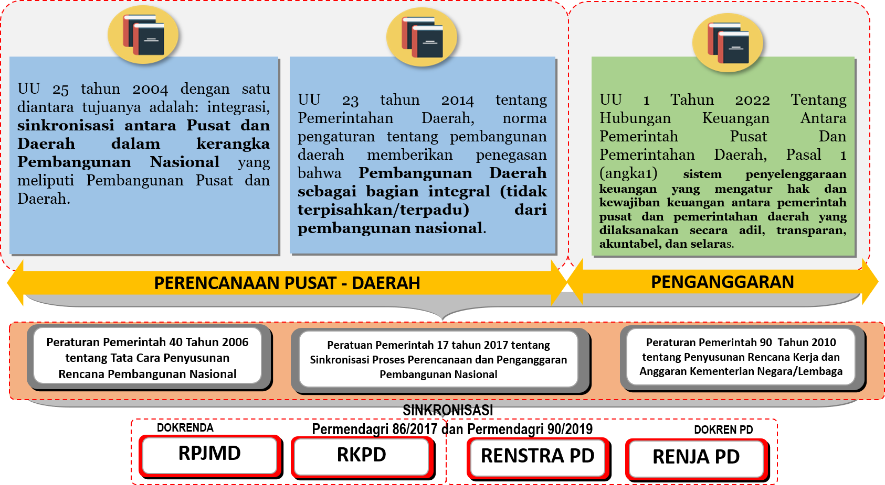


INTEGRASI PERENCANAAN DAN PENGANGGARAN PEMBANGUNAN PUSAT DAN DAERAH
KEMENTERIAN DALAM NEGERI
Republik Indonesia
INTEGRASI PERENCANAAN DAN PENGANGGARAN:
Perencanan pembangunan dilaksanakan tegak lurus dengan perencanaan pembangunan nasional dalam pencapaian target pembangunan yang telah ditetapkan dalam RPJMN 2020 -2024;
Perencanaan pembangunan nasional meliputi perencanaan pembangunan pusat dan daerah sebagaimana tercantum dalam UU 25 tahun 2014;
Pembangunan daerah sebagai bagian integral (tidak terpisahkan/terpadu) dari pembanguunan nasional;
UU 1 tahun 2022 yang telah ditetapkan mengatur tentang keselarasan hak dan kewajiban pemerintah pusat dan daerah yang dilaksanakan secara adil, transparan, akuntabel;
Implementasi perenncanaan pembangunan secara integral terhadap pencapaian target pembangunan nasional dijabarkan dalam RPJMD, RKPD, Renstra OPD, renja OPD, sampai pada tahanan penetapan APBD,sesuai dengan urusan dan kewenangan melalui nomenklatur sebagaimana Permendagri 90 tahun 2019 juncto Kepmendagri 900.1.15.5-1317 Tahun 2023.

Slide 10


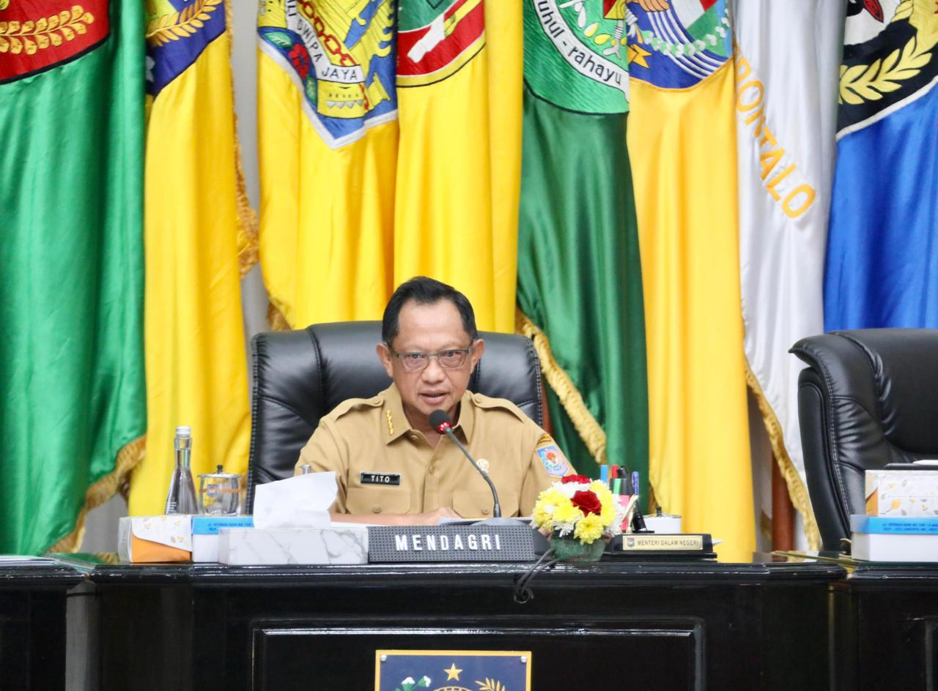





ARAHAN MENDAGRI
6 (ENAM) UPAYA KONKRIT PEMDA DALAM PENANGANAN INFLASI DAERAH
Merealisasikan BTT
Melaksanakan operasi pasar murah
Melaksanakan sidak ke pasar dan distributor agar tidak menahan barang
Dukungan Transportasi dari APBD
Gerakan Menaman
Kerja Sama dengan daerah penghasil komoditi untuk kelancaran pasokan

Slide 11
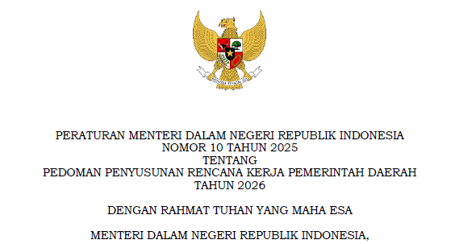
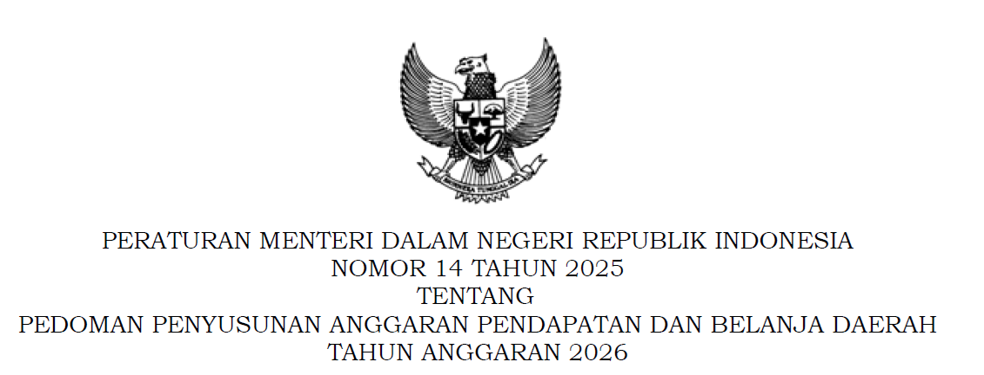
PERENCANAAN DAN PENGANGGARAN PENGENDALIAN INFLASI
Poin penting:
Kebijakan fiskal nasional difokuskan pada 1) penghapusan kemiskinan ekstrem melalui pengurangan beban pengeluaran masyarakat, peningkatan pendapatan masyarakat, dan peningkatan akses infrastruktur dasar; 2) penurunan stunting; 3) pengendalian inflasi; dan 4) peningkatan investasi.
Pemerintah Daerah dalam menyusun APBD Tahun Anggaran 2026 memperhatikan penandaan yang diformulasikan melalui SIPD-RI sesuai dengan ketentuan peraturan perundang-undangan, salah sat yang menjadi penandaaan yaitu pengendalian inflasi
belanja daerah dalam rangka mendukung percepatan transformasi ekonomi paling sedikit meliputi: pengendalian inflasi antara lain:
peningkatan produksi dan ketersediaan pangan strategis.
pengendalian laju alih fungsi lahan.
pemberian bantuan sektor pertanian yang tepat sasaran.
penguatan tata kelola logistik daerah.
pengawasan harga dan operasi pasar.
dalam rangka menjaga stabilitas perekonomian di daerah dan mengatasi permasalahan ekonomi sektor riil serta menjaga stabilitas harga barang dan jasa yang terjangkau oleh masyarakat, Pemerintah Daerah menyediakan anggaran untuk mendukung tugas Tim Pengendali Inflasi Daerah (TPID), Pemerintah Daerah menyediakan alokasi anggaran dalam APBD Tahun Anggaran 2026 sesuai dengan ketentuan peraturan perundang-undangan terkait.
PERMENDAGRI No. 10/2025
PEDOMAN PENYUSUNAN RKPD TAHUN 2026
PERMENDAGRI No. 14/2025
PEDOMAN PENYUSUNAN APBD TAHUN 2026

Slide 12
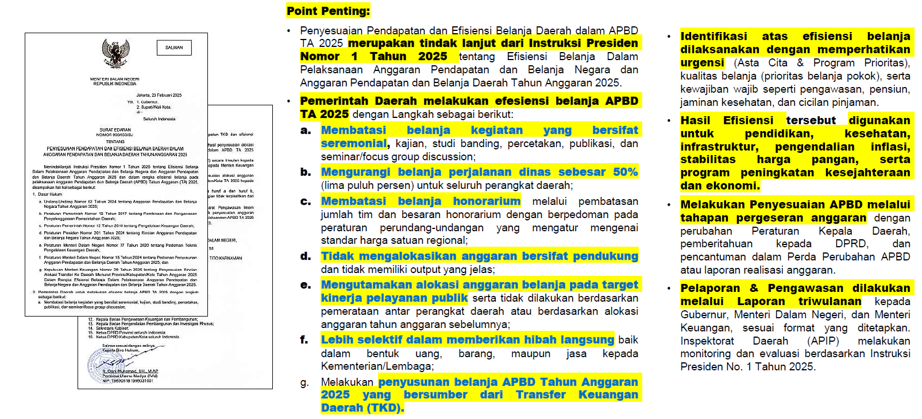
SURAT EDARAN MENDAGRI NOMOR 900/833/SJ
TENTANG PENYESUAIAN PENDAPATAN DAN EFESIENSI BELANJA DAERAH DALAM ANGGARAN
PENDAPATAN DAN BELANJA DAERAH TAHUN ANGGARAN 2025

Slide 13
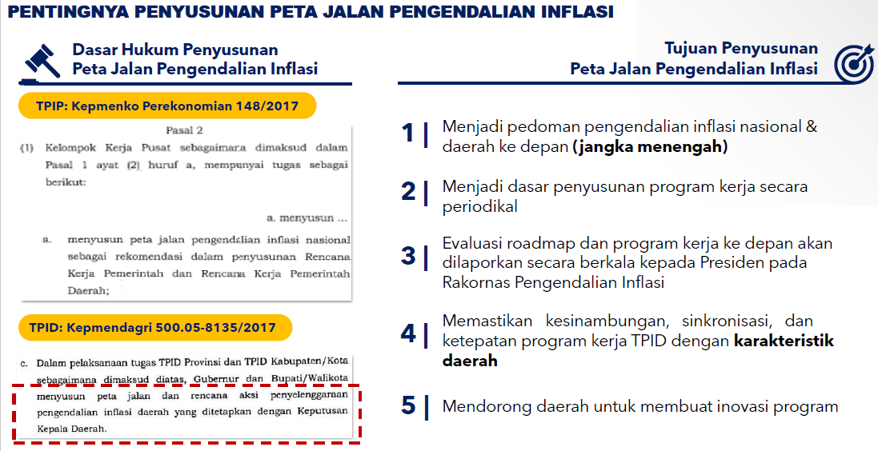
PETA JALAN PENGENDALIAN INFLASI

Slide 14
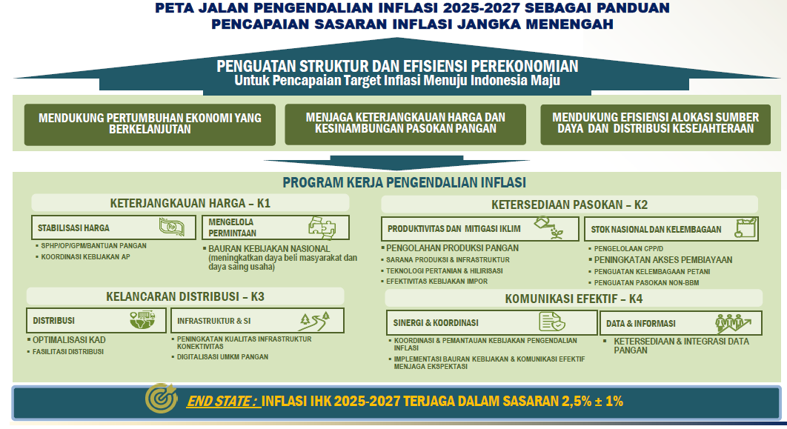

Slide 15
SARAN TINDAKLANJUT
Secara Konsisten Melaksanakan Rapat Koordinasi Atau Anev Pengendalian Inflasi;
Memastikan Ketersediaan Stok/Pasokan Secara Rutin;
Melakukan kontrol kebutuhan Masyarakat dengan melakukan Analisis Situasi baik dari jumlah penduduk, SDA, wilayah Produsen atau Konsumen di wilayah-wilayah pembinaan TPID;
Perlu Lebih Merinci Jenis Komoditas Yang Mengalami Kenaikan Atau Penurunan Harga;
Lakukan publikasi dan edukasi Tidak Boros Pangan Dan Melakukan Gerakan Pangan Lokal;
Melakukan Kajian Dan Evaluasi Terhadap Pelaksanaan Kerjasama Antar Daerah (KAD);
Lakukan Rekonsiliasi Data; dan
Pemda Agar Mengalokasikan Anggaran Untuk Pengendalian Inflasi.

